Slide 1
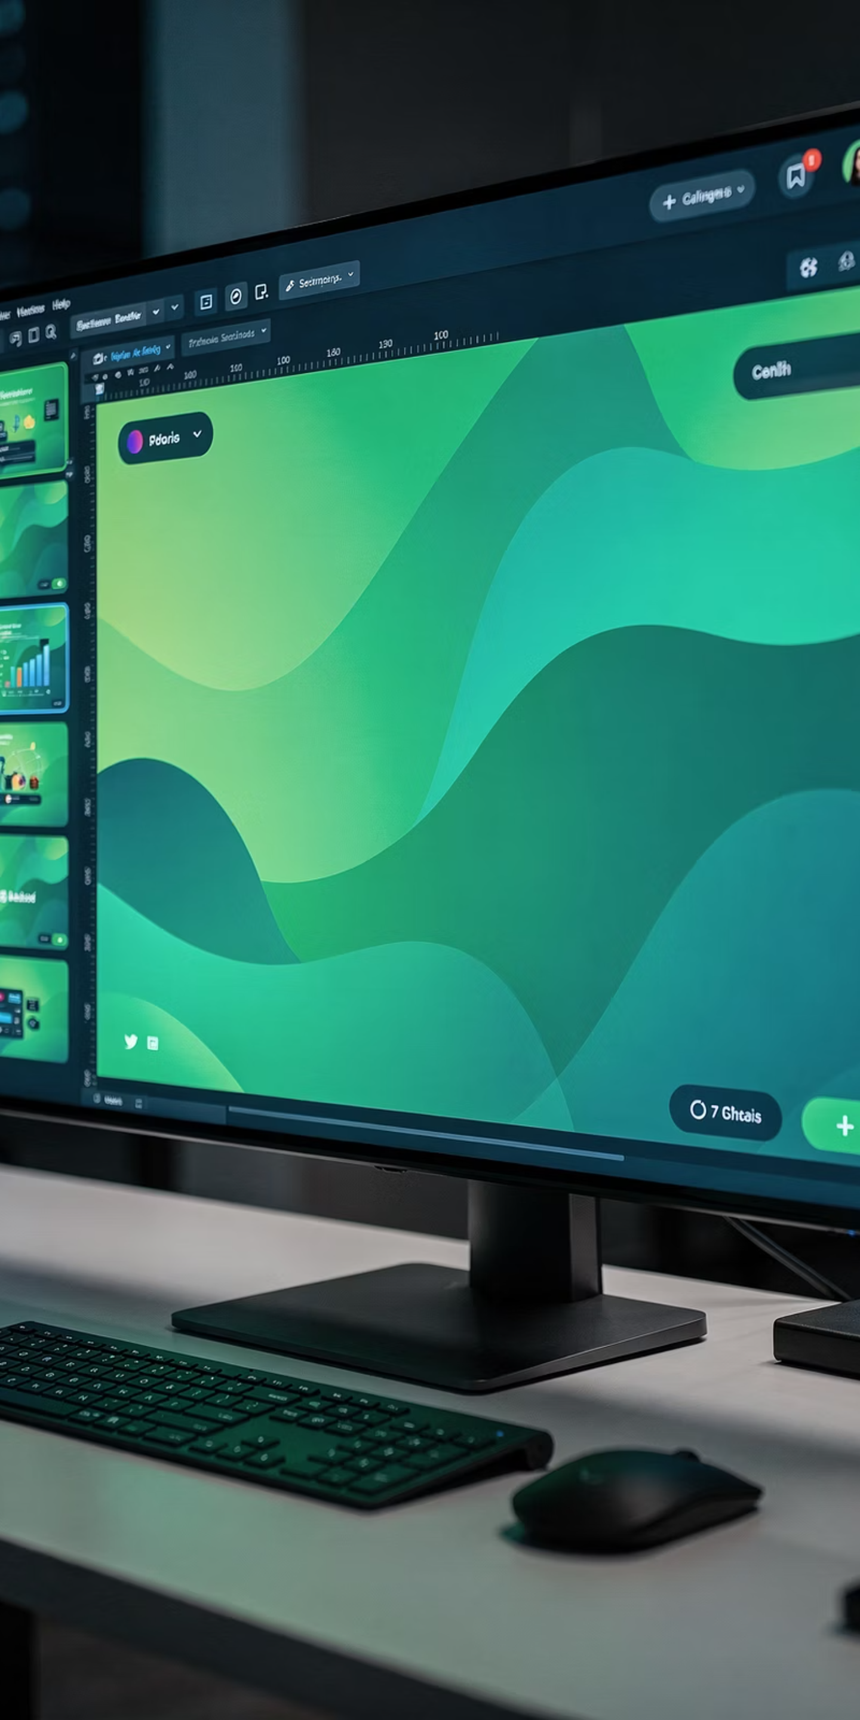

SCORMIFY
Transforme suas apresentações PowerPoint em experiências de aprendizagem interativas com pacotes SCORM 1.2 completos.

Slide 2
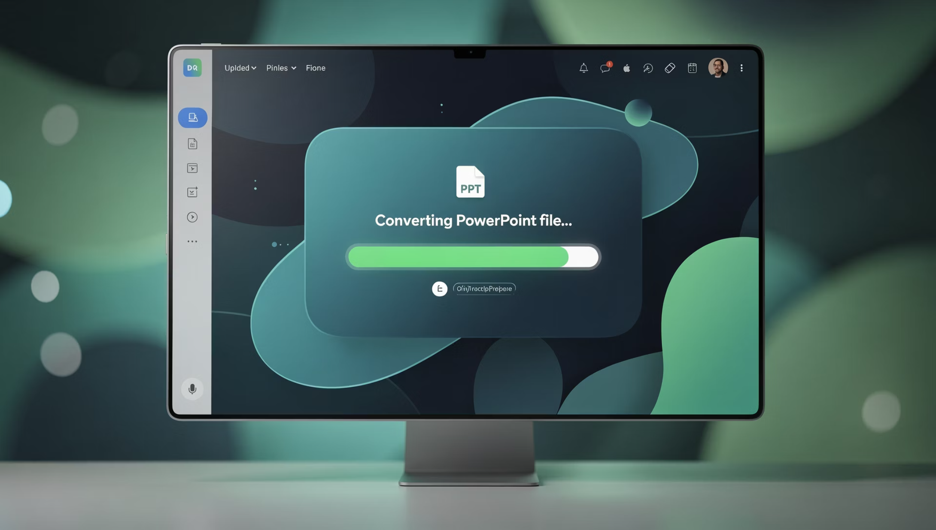
CONVERSÃO INTELIGENTE
Upload e Conversão Automática
Faça upload de arquivos PPT ou PPTX e deixe o SCORMIFY fazer o trabalho pesado. A conversão automática preserva o layout visual original enquanto otimiza o desempenho.
Alta Fidelidade
Otimização
Preservação completa do design original
Redução de até 96% no tamanho dos arquivos

Slide 3




EDITOR PODEROSO
Gestão Completa de Slides
Controle total sobre sua apresentação com ferramentas intuitivas de edição e organização.
Criar Slides
Duplicar
Adicione slides em branco para expandir seu conteúdo
Clone slides existentes rapidamente
Excluir
Reordenar
Remova slides desnecessários
Arraste e solte para reorganizar

Slide 4
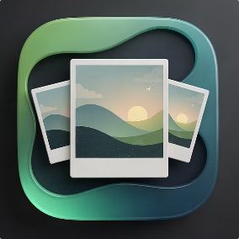
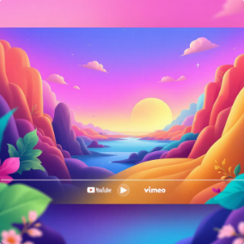
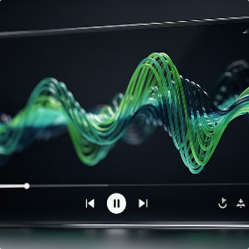
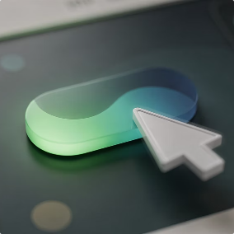
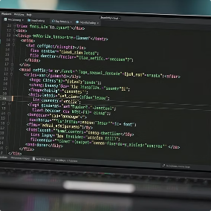

Elementos Interativos Ilimitados
Enriqueça suas apresentações com uma variedade de mídias e elementos interativos que transformam slides estáticos em experiências dinâmicas de aprendizagem.
Imagens
Vídeos
Áudios
Botões
Upload com compressão automática para otimização
YouTube, Vimeo ou arquivos locais
Suporte para MP3, WAV e OGG
Links externos com estilos personalizáveis
HTML
Flipbook
Código customizado para funcionalidades avançadas
Integração via URL para conteúdo paginado

Slide 5

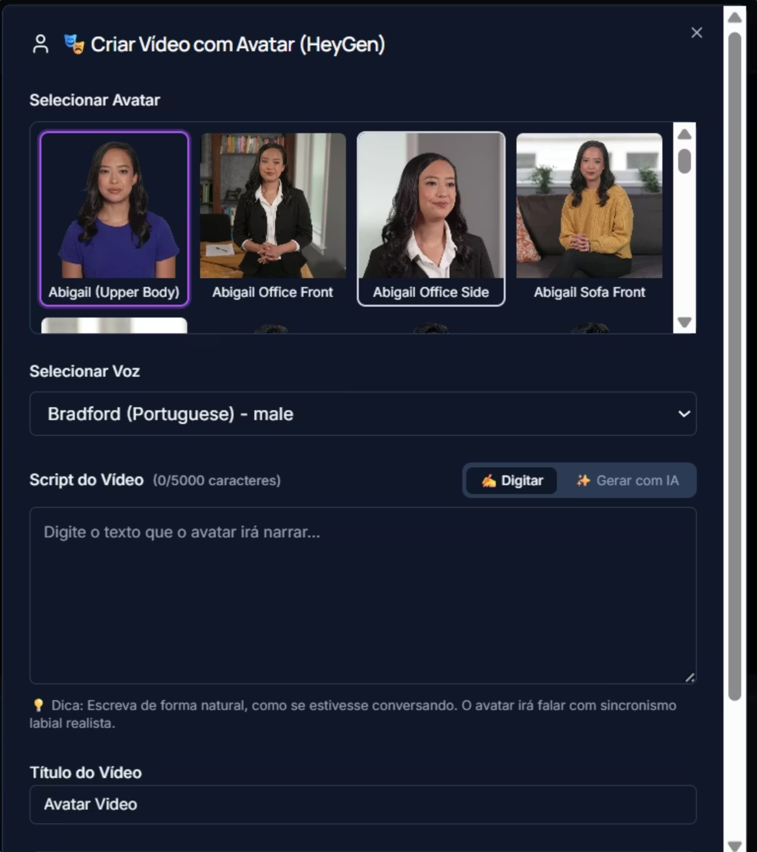
Avatar IA com HeyGen
Crie vídeos profissionais com avatares realistas que narram seu conteúdo. A integração com HeyGen permite gerar apresentadores virtuais com vozes naturais em português e outros idiomas.
Escolha entre diversos avatares disponíveis
01
Selecione o Avatar
Selecione idioma e estilo de narração
02
Configure a Voz
Use IA para criar roteiros automaticamente
03
Gere o Script
Fundo transparente para sobreposição perfeita
04
Integre ao Slide

Slide 6

FERRAMENTAS CRIATIVAS
Anotações e Desenhos
Adicione camadas visuais aos seus slides com ferramentas de anotação profissionais. Destaque informações importantes, crie diagramas ou adicione elementos gráficos personalizados.
Setas
Formas
Direcione o foco visual
Círculos e retângulos
Setas direcionais para guiar a atenção
Círculos e retângulos para destacar áreas
Linhas para conectar conceitos
Desenho livre para criatividade total
Linhas
Desenho Livre
Conecte elementos
Criatividade sem limites

Slide 7

Timeline e Sincronização Perfeita
Controle preciso sobre quando cada elemento aparece e por quanto tempo permanece visível. A timeline visual permite sincronizar áudios, vídeos e animações com precisão profissional.
Sincronização de Áudio
Ajuste de Duração
Arraste bordas para alterar a duração.
Alinhe áudio com animações com precisão.
Timeline Visual
Preview de Reprodução
Exibe todos os elementos na linha do tempo.
Teste a reprodução antes de exportar.
Arraste as bordas dos elementos na timeline para ajustar durações, sincronize narrações com animações e visualize o resultado antes de exportar.

Slide 8
ORGANIZAÇÃO INTELIGENTE
Aba Layers: Controle Total
Gerencie todos os elementos e anotações do seu slide com a aba Layers. Visualize a hierarquia completa, reordene camadas com drag-and-drop e selecione elementos rapidamente.
Visualização Completa
Reordenação Fácil
Seleção Rápida
Todos os elementos e anotações em uma lista organizada
Arraste para ajustar a ordem de sobreposição (zIndex)
Clique para selecionar e editar qualquer elemento

Slide 9
Exportação SCORM 1.2 Profissional
Gere pacotes SCORM 1.2 completos e compatíveis com qualquer LMS padrão. O player HTML5 responsivo inclui navegação intuitiva, controles de mídia e tracking automático de progresso.
Tracking Automático
O player registra automaticamente o progresso do aluno no LMS através dos parâmetros SCORM padrão:
lesson_status: Completo/Incompleto
lesson_location: Último slide visitado
Compatibilidade: Funciona em qualquer LMS padrão

Slide 10
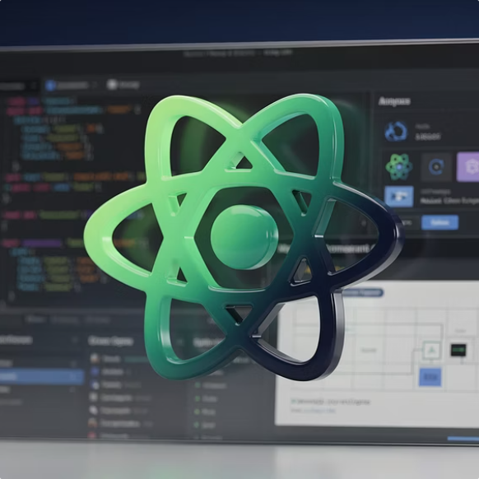



Tecnologia de Ponta
SCORMIFY é construído com as melhores tecnologias modernas para garantir desempenho, confiabilidade e uma experiência de usuário excepcional.
Frontend Moderno
Backend Robusto
Banco de Dados
IA Integrada
React + Tailwind CSS + Shadcn/UI
FastAPI (Python) para processamento rápido
MongoDB para projetos persistentes
HeyGen API + Emergent LLM Key
100MB
1920
85%
Tamanho Máximo
Resolução Full HD
Qualidade
Arquivos de até 100MB suportados
Imagens otimizadas para 1920x1080
Compressão inteligente mantendo qualidade

